Slide 1

After Sales Services

Slide 2
Lernziele
Sie verstehen die heutigen Herausforderungen von Unternehmen aus Markt-/Wettbewerbsperspektive
Sie kennen die grundlegenden Teilbereiche von After Sales Services
  Sie kennen die verschiedenen Typen von Ersatzteilen und ihren Charakteristiken. Sie verstehen, welche Herausforderungen das Ersatzteilmanagement mit sich bringt.
  Sie verstehen welche Überlegungen relevant sind im Rahmen der Konzeption von After Sales Services in Form von Dienstleistungen

Slide 3

Einführung After Sales Services
Notes:
Hier wird hergeleitet wie sich das GPM überhaupt erst entwickelt hat bzw. warum es wichtig ist

Slide 4


Herausforderungen seit Anfang 1990er
Marktdruck
Kunden-
anforderungen
Innovations-
zyklen
Produkt-
lebensdauer
Stückzahlen
IPhone 12
IPhone 13
Quelle: Apple (2021)

Slide 5
Herausforderungen seit Anfang 1990er
Competitive Rivalry
Bedrohung durch neue Wettbewerber
Verhandlungs-macht der Kunden
Bedrohung durch Ersatz-produkte
Verhandlungs-macht der Lieferanten
Wettbewerbsdruck
Qualität
Zeit
Preis-/Leistungs-
Verhältnis
Flexibilität
Quelle: Porter, M.E., 1985. Competitive Advantage - Creating and Sustaining Superior Performance

Slide 6
Daraus folgern wir…
International verstärkter Wettbewerb
  Marginale Qualitäts- und Preisunterschiede für Produkte/Dienstleistungen
  Produkte werden austauschbar
    Resultat: Verkleinerung der Umsatz-/Gewinnspanne der Endhersteller
  Kunden fordern zunehmend auf individuelle Bedürfnisse adaptierbare Produkte

Slide 7
Begriffsdefinition
After Sales Services
After Sales Services ergänzen «das Endprodukt um Dienstleistungen wie beispielsweise Kundenunterstützung und -hilfe bei Inbetriebnahme und Montage, Produkt- und Technik-Support, Teiledienst oder auch Schulungen der Mitarbeiter des Kunden, wobei diese Dienstleistungen nach dem Verkauf in der Nutzungsphase des Endproduktes angesiedelt sind»
After Sales Services als Wettbewerbsvorteil
Quelle: Kieffer S (2002) Kundenzufriedenheit durch additive Dienstleistungen – Ein kaufphasenspezifischer Operationalisierungs- und Messansatz für industrielle Märkte, 1. Aufl. Deutscher Universitätsverlag, Wiesbaden

Slide 8
Der Kundenbeziehungs-Lebenszyklus
Service
Kundenakquisition
Anbahnungsphase
Sozialisationsphase
Kundenbindung
Wachstumsphase
Reifephase
Kundenrückgewinnung
Gefährdungsphase(n)
Sozialisationsphase
Abstinenzphase
Quelle: Bruhn (2016), Relationship Marketing. Das Management von Kundenbeziehungen

Slide 9
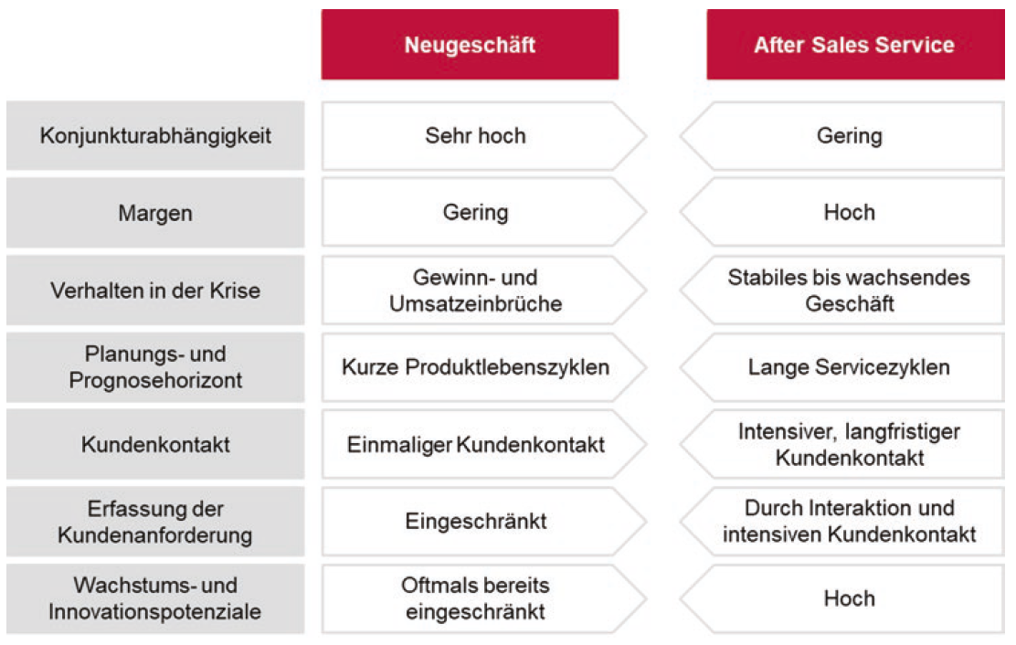
Vorteile der Kundenbindung mit After Sales Services
Quelle: Dombrowski U, Schulze S, Engel C (2011) Zukunftsgerechte Gestaltung des After Sales Service.
ZWF 106(5):366–371

Slide 10
After Sales Services
Welche After Sales Services kennen Sie?
Wie könnte man diese After Sales Services kategorisieren?

Slide 11
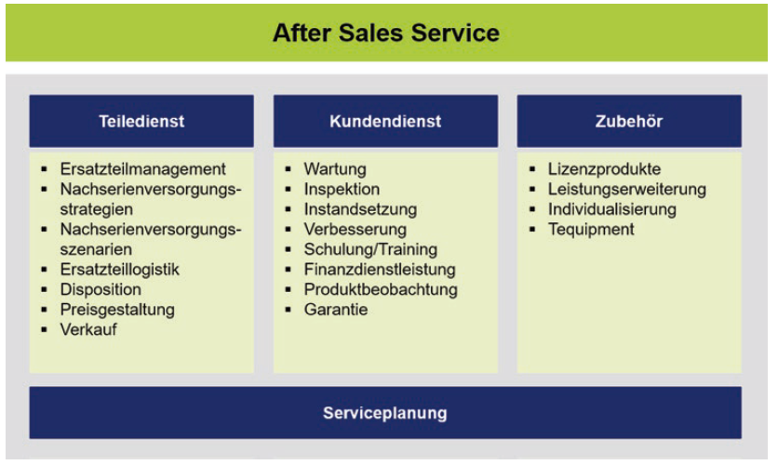
Einordnung von After Sales Services
Quelle: Dombrowski U, Engel C, Schulze S (2011) Changes and challenges in the after sales service due to the electric mobility. In: Proceedings of 2011 IEEE international conference on Service Operations, Logistics and Informatics (SOLI), 10–12 July 2011, Beijing, S 77–82
Notes:
Diese Folie stellt die Lösung der vorangehenden Folie dar (wird im Unterricht zuerst ausgeblendet).

Slide 12
After Sales Services - Ersatzteile
Notes:
Hier wird hergeleitet wie sich das GPM überhaupt erst entwickelt hat bzw. warum es wichtig ist

Slide 13
After Sales Services - Ersatzteile
«Ersatzteile sind gemäß DIN 24420 Teile, Gruppen (also Baugruppen oder Teilegruppen)
oder vollständige Erzeugnisse, die dazu bestimmt sind, verschlissene oder fehlende
Teile, Gruppen oder Erzeugnisse zu ersetzen»
Quelle: DIN 24420 (1976) Ersatzteillisten. DIN – Deutsches Institut für Normung
Ersatzteile
Verschleissteile
Ausfallteile
Zeitbegrenzte
Teile

Slide 14
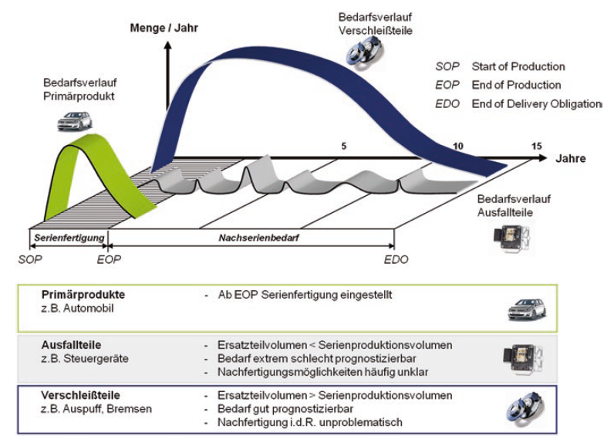
Beispiel – Bedarfsverläufe für Ersatzteile nach Serienfertigung
Quelle: Dombrowski U, Schulze S (2008) Lebenszyklusorientiertes Ersatzteilmanagement. In: Nyhuis P (Hrsg) Beiträge zu einer Theorie der Logistik. Springer, Berlin, S 439–462

Slide 15
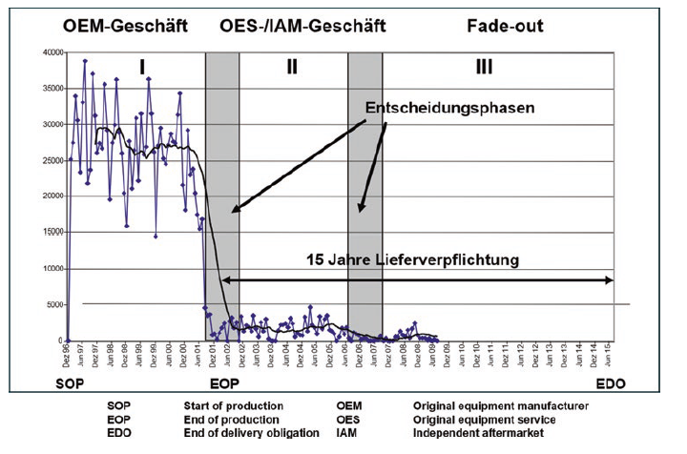
Beispiel – Bedarfsverlauf eines Steuergerätes
Quelle: Hagen M (2003) Management Support System für das Ersatzteilmanagement in der Automobilelektronik.
Dissertation, TU, Dresden

Slide 16
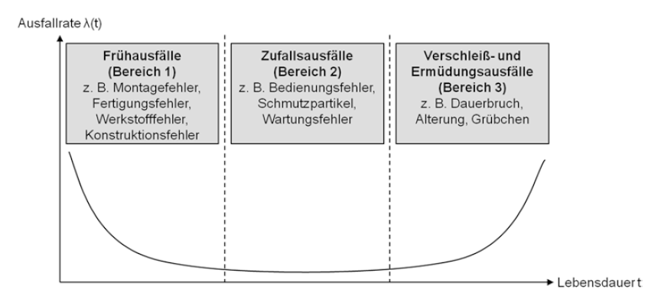
Ausfallrate von Ersatzteilen als wichtige Informationsgrundlage für die Planung
Badewannenkurve
Quelle: Bertsche B, Lechner G (2004) Zuverlässigkeit im Fahrzeug- und Maschinenbau, 3., überarb. u.
erw. Aufl. Springer, Berlin/Heidelberg

Slide 17
Typen von Ersatzteilen
Beschreiben Sie den jeweiligen Ersatzteiltyp und geben Sie Beispiele
Ersatzteil | Beschreibung | Beispiel
Zeitbegrenzte Teile
Verschleissteile
Ausfallteile

Slide 18
After Sales Services – Teiledienst
Ersatzteil | Beschreibung | Beispiel
Zeitbegrenzte Teile | Lebensdauer ist im Verhältnis zu anderen Teilen verkürzt, lässt sich technisch/wirtschaftlich nicht vertretbar verlängern | z.B. Flugzeug-triebwerke
Verschleissteile | Werden an Stellen eingesetzt, wo betriebsbedingt unvermeidbarer Verschleiss auftritt | z.B. Auspuff, Bremsen
Ausfallteile | Während der normalen Lebensdauer kommt kein Verschleiss/Alterung vor, Ausfälle werden z.B. durch Fertigungsfehler verursacht | z.B. Steuergeräte
Quelle: DIN 24420 (1976) Ersatzteillisten. DIN – Deutsches Institut für Normung e.V. (Hrsg).
Beuth, Berlin

Slide 19
After Sales Services - Kundendienst
Notes:
Hier wird hergeleitet wie sich das GPM überhaupt erst entwickelt hat bzw. warum es wichtig ist

Slide 20
Übergang vom Verkauf zur Nutzung
Kritische Phase
Marketing
Vertrieb
Service
Pre-Sales Phase
Aktivitäten bevor
der Kunde aktiv in
den Kaufprozess involviert ist
Sales Phase
Während sich der Kunde im Kauf-
prozess befindet
After Sales Phase
Nachdem der Kunde das Produkt und/oder die Dienstleistung gekauft hat
«Interesse wecken und informieren»
«Verkauf erfolgreich
abschliessen»
«Kunde pflegen und binden»

Slide 21
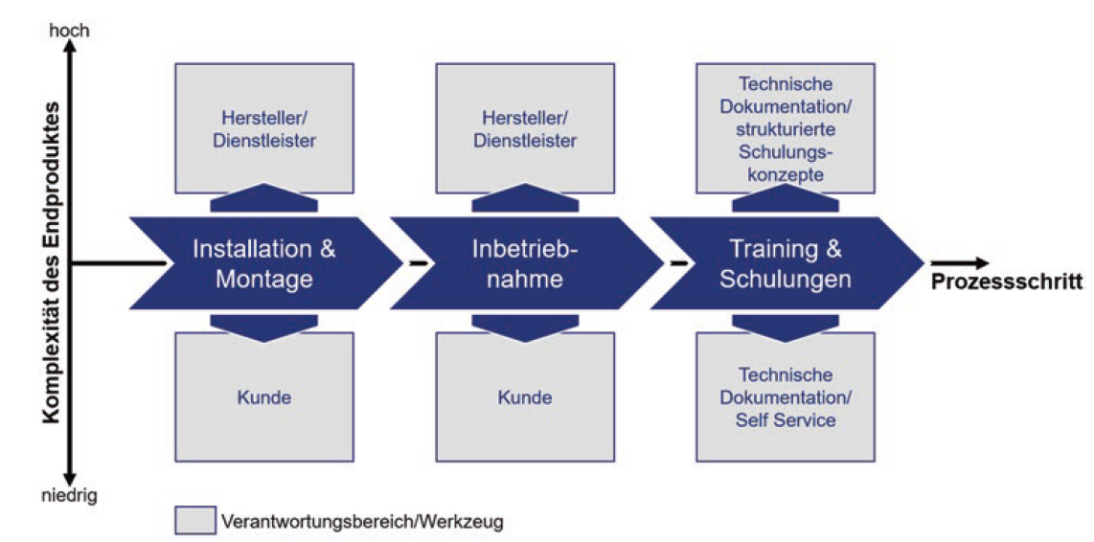
Komplexität des Produktes ist ausschlaggebend

Slide 22
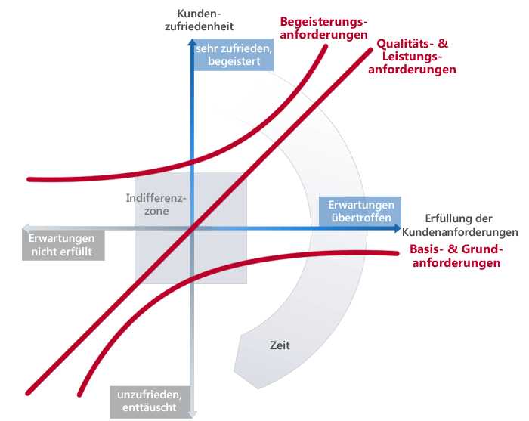
Kano Modell – Analyse der Kundenanforderungen
Quelle: https://www.microtool.de/wissen-online/was-ist-das-kano-modell/

Slide 23
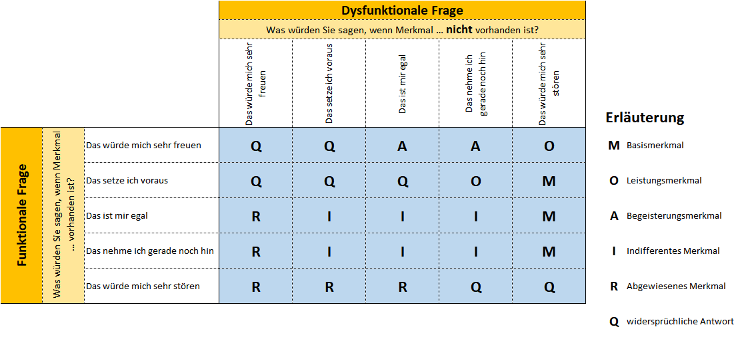
Kano Modell – Analyse der Kundenanforderungen
Quelle: https://www.business-wissen.de/hb/kano-modell-als-grundlage-der-kundenzufriedenheit/

Slide 24
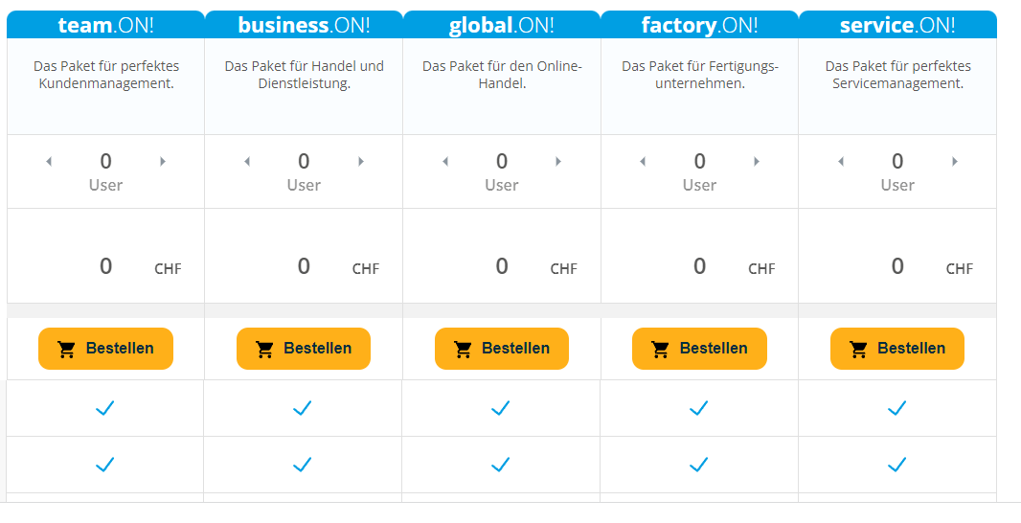
Beispiel - ERP Cloud Lösung
Quelle: https://www.myfactoryschweiz.ch/preise

Slide 25
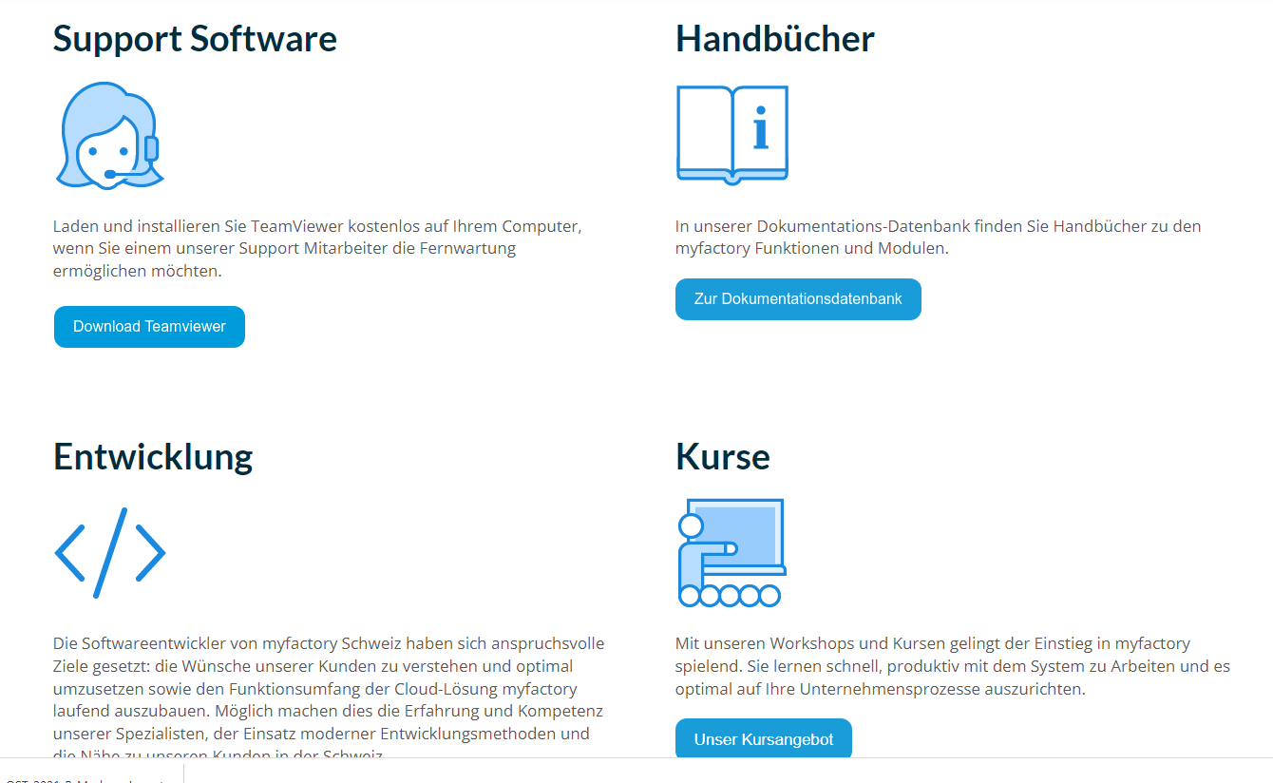
Beispiel – After Sales Services
Quelle: https://www.myfactoryschweiz.ch/support-overview

Slide 26
Merkmale nach dem Kano Modell
Aufgabe: Analysieren Sie die Serviceangebote des ERP Anbieters myfactory unter https://www.myfactoryschweiz.ch/
Welche Serviceangebote sind After Sales Services?
Wie würden Sie diese After Sales Services gemäss Kano Modell einordnen (Basismerkmal, Leistungsmerkmal..)

